Slide 1
Прості статистичні дослідження корпусу
Лекція 11

Slide 2
План
Створення об'єкта nltk.Text.
Використання пакета Matplotlib для побудови графіків та діаграм.
Побудова частотного розподілу слів у корпусі.
Колокації та біграми (collocations and bigrams) у тексті.

Slide 3
1. Створення об'єкта nltk.Text.
Для того щоб здійснювати різні статистичні дослідження тексту, необхідно подати його у вигляді nltk-тексту або у вигляді об'єкта класу nltk.Text, використовуючи як параметр список слів (токенів).
Наприклад, можна створити nltk-текст, використовуючи список слів файлу твору У. Шекспіра "Макбет" корпусу gutenberg:
shek=nltk.Text(gutenberg.words(fileids="shakespeare-macbeth.txt")).
Існує багато способів досліджувати текст, представлений у вигляді тексту nltk. Використання методу concordance об'єкта nltk.текст дозволяє побачити варіанти появи цього слова у різноманітних контекстах. Слово, для якого визначаться контекст, використовується як параметр методу.

Slide 4
import nltk
from nltk.corpus import gutenberg
shek=nltk.Text(gutenberg.words(fileids="shakespeare-macbeth.txt"))
print(type(shek))
shek.concordance("Macbeth")

Slide 5
Метод similar() об'єкта nltk.Text дозволяє проаналізувати список слів, що зустрічаються в такому ж контексті, як і слово, що є параметром даного методу.
Метод common_contexts (), параметрами якого є два слова, дозволяє побачити загальний (одинаковий) контекст, у якому зустрічаються ці два слова:
import nltk
from nltk.corpus import gutenberg
shek=nltk.Text(gutenberg.words(fileids="shakespeare-macbeth.txt"))
shek.count("Macbeth") # print(shek.count("Macbeth")
print()
shek.similar("Macbeth")
print()
shek.common_contexts("Macbeth", "king")
shek.common_contexts("Macbeth", "lady")

Slide 6
Метод dispersion_plot () дозволяє побачити розподіл списку заданих як параметри слів у тексті.
Наприклад, можна побачити, як часто дані слова з'являються на початку тексту, у його середній частині тощо.
shek.dispersion_plot(["Macbeth", "King", "Lady", "Enter", "Witches"])).
На графіку розподілу лексики (Lexical Dispersion Plot) по осі ординату відкладаються слова, а по осі абсцис відкладається зміщення в словах щодо початку тексту.

Slide 7
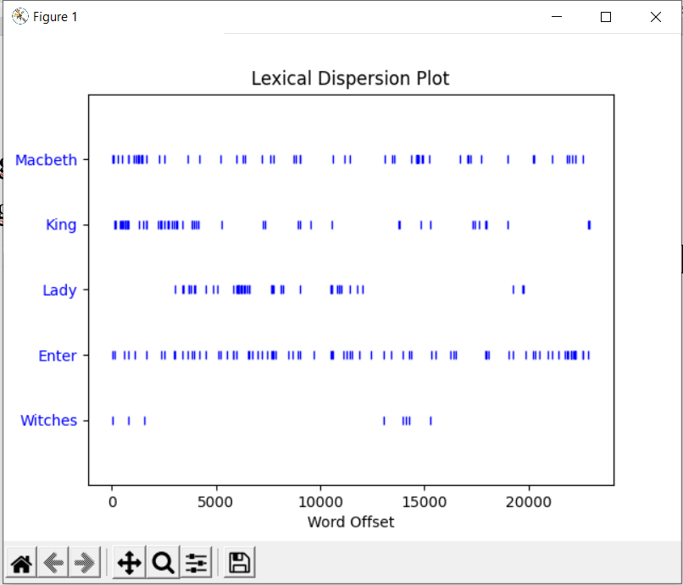
іmport nltk
from nltk.corpus import gutenberg
shek=nltk.Text(gutenberg.words(fileids="shakespeare-macbeth.txt"))
shek.dispersion_plot(["Macbeth", "King", "Lady","Enter", "Witches"])
Hа графіку розподілу лексики, за даними як список запитуваних слів, можна побачити, що слово Witches зустрічається на початку трагедії Макбет, а потім ще кілька разів на початку другої половини тексту.

Slide 8
2. Використання пакета Matplotlib для побудови графіків та діаграм
Для того щоб мати можливість будувати різні графіки та діаграми, необхідно встановлювати пакети NumPy та Matplotlib.
Бібліотека Matplotlib використовується для візуалізації даних, створення діаграм і графіків. Ця бібліотека організована ієрархічно. Щоб намалювати просту гістограму, достатньо використовувати функцію hist(arr) інтерфейсу вищого рівня pyplot бібліотеки matplotlib:
matplotlib.pyplot.hist(arr).
Існує фактично стандарт виклику pyplot, з використанням аліасу(alias) plt: import matplotlib.pyplot as plt
або:
from matplotlib import pyplot as plt
Для того, щоб результат малювання відобразився на екрані, можна скористатися командою plt.show().

Slide 9
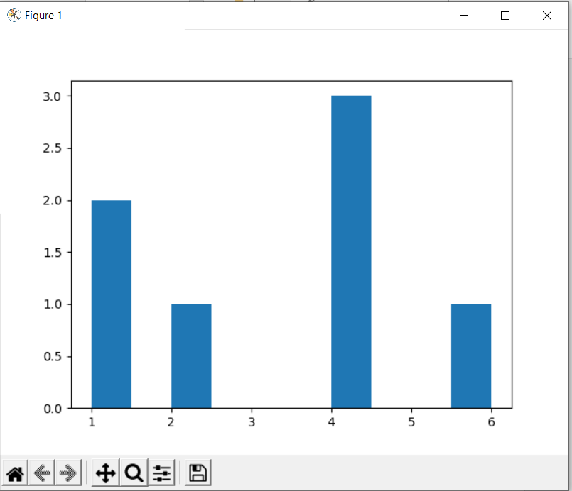
Наприклад, можна отримати розподіл токенів (слів) за їх довжинами.
from matplotlib import pyplot as plt
from nltk.tokenize import word_tokenize
words=word_tokenize("This is a pretty cool tool!")
print(words)
print()
word_lengths=[len(w) for w in words]
print(word_lengths)
plt.hist(word_lengths)
plt.show()

Slide 10
3. Побудова частотного розподілу слів в корпусі.
Працюючи з об'єктом nltk.Text, можна відразу отримати безліч унікальних токенів даного тексту і визначити скільки раз той чи інший токен з’являвся в тексті.
import nltk
from nltk.corpus import gutenberg
shek=nltk.Text(gutenberg.words(fileids="shakespeare-macbeth.txt"))
print(sorted(set(shek)))
print (shek.count("Macbeth"))
На початку списку відсортованих унікальних токенів розташовуються знаки пунктуації, цифри, а потім слова з великої літери, після слова з маленької літери.

Slide 11
У багатьох завданнях NLP необхідно отримати частотний розподіл слів у тексті.
Наприклад, для визначення слів, які є найбільш інформативними для текстів певного жанру чи певної тематики, можна визначити частоти появи слів у тексті та побудувати частотний розподіл.
Частотний розподіл (frequency distributions) вказує на частоту, з якою у тексті зустрічається кожне зі слів. Такий частотний перелік називають розподілом, так як загальна кількість слів розподіляється між словниковими статтями (оригінальними словами) у тексті.
У NLTK реалізовано окремий клас FreqDist у модулі nltk.probability. Об'єкт даного класу є словником, до якого можна застосувати основні методи словника.
Для класу FreqDist() вхідними даними є список, для класу ConditionalFreqDist() вхідними даними є список пар.

Slide 12
from nltk.corpus import gutenberg
import nltk
from matplotlib import pyplot as plt
print(gutenberg.fileids())
shekspeare=gutenberg.raw(fileids='shakespeare-macbeth.txt')
shek=nltk.Text(gutenberg.words(fileids="shakespeare-macbeth.txt"))
fdist1=nltk.FreqDist(shek)
print(type(fdist1))
print(len(fdist1)) #кількість унікальних слів
print(list(fdist1.items())[:10]) #перші 10 кортежів("слово", частота)
print(sorted(list(fdist1.values()),reverse=True)[:10])
print(sorted(list(fdist1.keys()),reverse=True)[:10])
print(fdist1.keys())
for key in list(fdist1.keys())[:10]:
print ("%s ->%s"%(key, fdist1[key]))

Slide 13
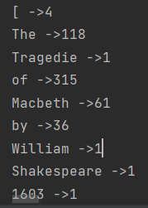

Slide 14
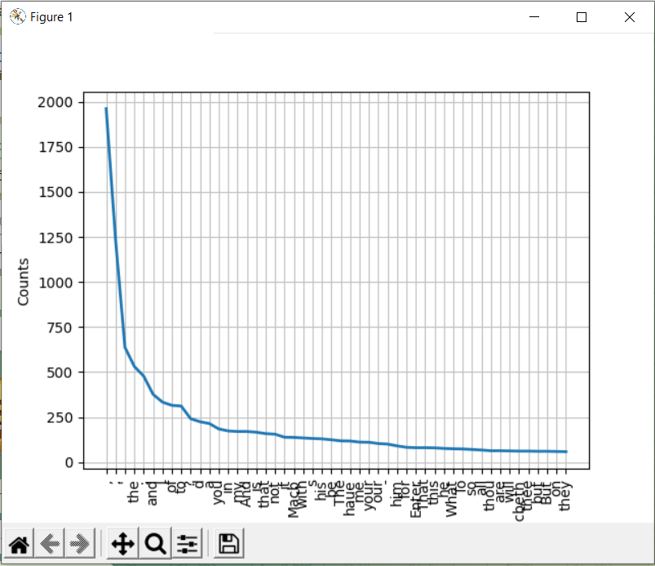
Можна побудувати графік частотного розподілу слів (ранг-частота), що повністю відповідає Закону Ципфа:
fdist1.plot(50,cumulative=False)

Slide 15
Можна отримати кумулятивний графік частоти (що накопичує або сумує частоти) найбільш частотних слів тексту.
fdist1.plot(30,cumulative=True)
Кумулятивний графік частоти (накопичуючий розподіл частоти) – частота окремих інтервалів сукупності розглядається кумулятивно, тобто частоти кожного інтервалу додаються частоти всіх попередніх інтервалів.

Slide 16
Використовуючи метод hapaxes() об'єкта класу FreqDist, можна отримати списокслів, що зустрічаються в даному nltk-тексті лише один раз
print(fdist1.hapaxes())
print(len(fdist1.hapaxes()))
Використовуючи невеликий фрагмент коду, можна отримати список слів, що зустрічаються в тексті більше 10 разів і мають довжину більше 5 символів:
fre_long=[w for w in set(shek) if len(w)>5 and fdist1[w]>10]
print (sorted(fre_long))
print(len(fre_long))

Slide 17
Додаткові можливості роботи з об'єктом частотного розподілу (FreqDist) тексту nltk
fdist=FreqDist(текст_nltk) Створює частотний розподіл тексту nltk
fdist['Word’] Визначає кількість появи слова 'Word' у тексті
fdist.freq('Word’) Визначає частоту появи слова 'Word' у тексті
fdist.N() Визначає кількість унікальних токенів у тексті
for sample in fdist: Здійснює ітерацію по всьому унікальному струму нам у порядку зменшення частоти
fdist.max() Визначає найбільш частотний токен тексту
fdist.tabulate() Створює табличне подання частотного розподілу слів у тексті
fdist.plot() Будує діаграму частотного розподілу
fdist.plot(cumulative=True) Будує кумулятивну діаграму (діаграму
із накопиченням) частотного розподілу слів
fdist1<fdist2 Визначає слова, частота появи яких уfdist1 менше, ніж у розподілі fdist2

Slide 18
from nltk.corpus import gutenberg
import nltk
from matplotlib import pyplot as plt
print(gutenberg.fileids())
shekspeare=gutenberg.raw(fileids='shakespeare-macbeth.txt')
shek=nltk.Text(gutenberg.words(fileids="shakespeare-macbeth.txt"))
fdist1=nltk.FreqDist(shek)
print(fdist1['Lady'])
print(fdist1.freq('Lady'))
print(fdist1.N())
print(fdist1.max())
fdist1.tabulate()

Slide 19
4. Колокації та біграми (collocations and bigrams) у тексті
Найчастіше при частотному аналізі тестів використовується аналіз n-грами(Bigram, Trigram).
Біграма є послідовністю з пари слів у тексті. Можна отримати всілякі біграми на списку слів або токенів, використовуючи метод bigrams().
Колокації є послідовністю слів, які виявляються разом частіше, ніж вони виявлялися б, якби з'являлися в тексті незалежно один від одного. У деякому наближенні можна сказати, що двослівні коллокації - це біграми, що часто зустрічаються. Тобто практично, необхідно визначити біграми, які з'являються в тексті частіше, ніж очікується виходячи з частоти появи складових слів.
Метод collocations() об'єкта nltk_текст дозволяє отримати список колокацій у заданому тексті.

Slide 20
print("Bigramm and Collocations")
print(list(nltk.bigrams(['more', 'than', 'your', 'knowledge' ,'is'])))
shek.collocations()

Slide 21
Використані джерела
https://studfile.net/preview/9755743/page:7/ структура корпусів текстів
https://studfile.net/preview/9755743/page:8/ умовний частотний розподіл. Клас ConditionalFreqDist.
https://www.nltk.org/ nltk Документація набір інструментів природної мови

